Slide 1
Подготовила воспитатель Соловьёва Т.А.
Лепбук как форма совместной деятельности взрослого и ребенка

Slide 2
Основываясь на Указ Президента РФ от 1 июня 2012 г. N 761 "О Национальной стратегии действий в интересах детей на 2012 - 2017 годы", Федеральный закон от 29.12.2012 №273-ФЗ «Об образовании в Российской Федерации» статья 44. п. 1
«… Родители (законные представители) несовершеннолетних обучающихся имеют преимущественное право на обучение и воспитание детей перед всеми другими лицами. Они обязаны заложить основы физического, нравственного и интеллектуального развития личности ребёнка… »

Slide 3
В соответствии с ФГОС ДО Организация должна:
обеспечить открытость дошкольного образования;
создавать условия для участия родителей (законных представителей) в образовательной деятельности;
обеспечить вовлечение семей непосредственно в образовательную деятельность, в том числе посредством создания образовательных проектов совместно с семьёй на основе выявления потребностей и поддержки образовательных инициатив семьи;
создавать условия для взрослых по поиску, использованию материалов, обеспечивающих реализацию Программы, в том числе в информационной среде, а также для обсуждения с родителями (законными представителями) детей вопросов, связанных с реализацией Программы.

Slide 4
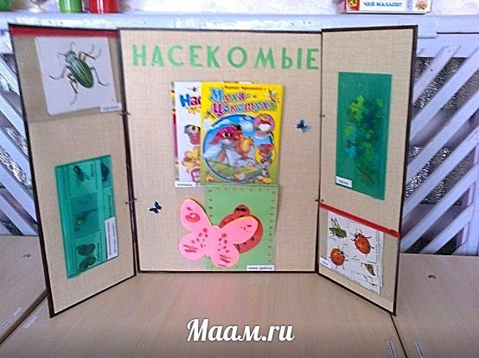
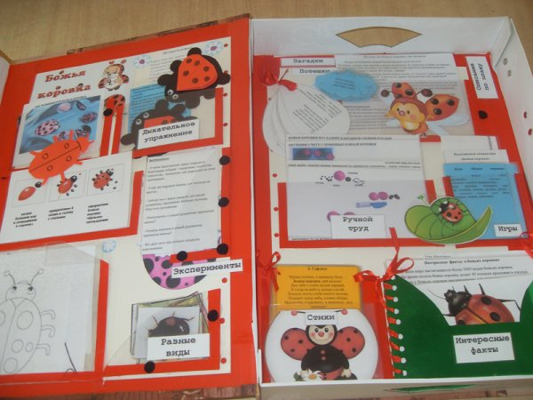
Лэпбук (lapbook), или как его еще называют тематическая папка, - это самодельная интерактивная папка с кармашками, дверками, окошками, подвижными деталями, которые ребенок может доставать, перекладывать, складывать по своему усмотрению.
Лэпбук «Насекомые»
Лэпбук «Божья коровка»

Slide 5
Лэпбук «Серая ворона»

Slide 6
Лэпбуки «Весна» и «Мой папа»

Slide 7
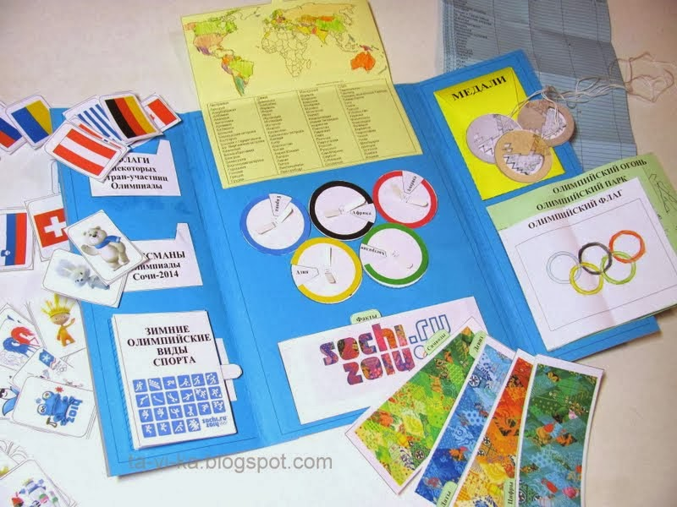
Лэпбук «Олимпиада»

Slide 8
Зачем нужен лэпбук?
Для чего делают такие книжки

Slide 9
«Творческое взаимодействие» в модели Дети- родители- педагоги
родители
педагоги
дети

Slide 10
Преимущество использования лепбука
структурировать сложную информацию
развивает познавательный интерес и творческое мышление
научить простому способу запоминания
объединить всю семью ( группу детей в детском саду) для увлекательного и полезного занятия
разнообразить даже самую скучную тему

Slide 11
Чтобы процесс обучения был еще более эффективнее
Визуалам (детям с хорошей зрительной памятью) представить материал красочно оформленный
Аудиалам (детям с хорошей слуховой памятью) желательно проговорить
Кинестетам (кому важны тактильные ощущения) лучше всего двигаться во время изготовления
Дискретам (дети опирающие на логику) предстоит систематизировать материал

Slide 12
Появилось желание изготовить Лэпбук? Что для этого надо!
Определить тему
Нарисовать макет
Составить план

Slide 13
Материал, собранный в лепбуке:
• Мнемотаблица о зиме (кармашек)
• Картинки с родственными словами к слову «снег» (карман)
• Зимние загадки (книжечка - снеговик)
• Признаки зимы (карман)
• Альбом с репродукциями И. Шишкина о зиме.
• Пословицы и поговорки о зиме (карман)
• Схема вырезания снежинок (карман)
• Зимние стихи (книжечка-снеговик)
Картинки «Нарисуй по клеточкам снежинку»

Slide 14
Спасибо за внимание и сотрудничество!

